Slide 1

Meccanica del moto circolare
Prof. Roberto Capone
Corso di Fisica e Geologia –mod. Fisica 2013/2014
Corso di laurea in Ingegneria edile

Slide 2
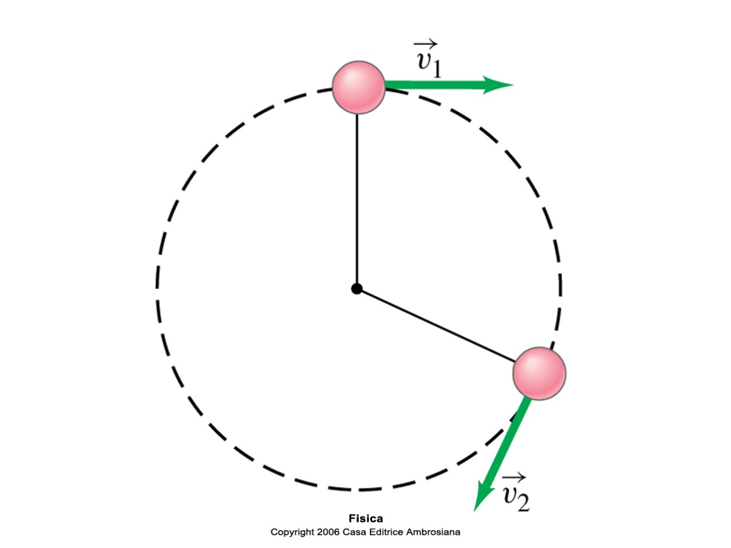
Il moto circolare: cinematica
Un oggetto si muove in linea retta se la forza risultante agente su di esso ha la stessa direzione del moto o è nulla. Se la forza totale agisce formando un certo angolo rispetto alla direzione del moto, allora l’oggetto si muove lungo un cammino curvilineo. Un oggetto che si muove lungo una circonferenza si muove di moto circolare.
Uniforme
Il punto materiale percorre archi uguali in tempi uguali ovvero la sua velocità è costante
Non uniforme
Il punto materiale si muove con accelerazione costante

Slide 3
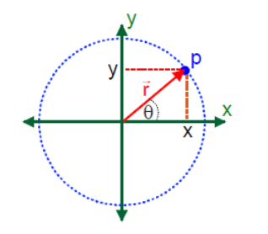
Il vettore posizione
Il vettore posizione r che ha punto di applicazione nell’origine degli assi ha modulo costante R pari al raggio della circonferenza descritta. La sua direzione varia e tale variazione è descritta dall’angolo θ che il raggio vettore forma con l’orizzontale. Pertanto il raggio vettore r può essere espresso in funzione dell’angolo che forma e del suo modulo:
Quindi possiamo descrivere la posizione di un punto materiale che si muove su una circonferenza in relazione all’angolo che forma il suo raggio vettore; la grandezza fisica che descrive tale comportamento prende il nome di posizione angolare.

Slide 4


La velocità angolare
Il comportamento della posizione angolare nel tempo può essere descritto dalla funzione θ = θ (t) e misurato in radianti.
La posizione angolare può variare nel tempo; la grandezza fisica che descrive tale cambiamento prende il nome di velocità angolare media e definita come
e misurata in radianti al secondo (rad/s)
La velocità angolare istantanea si definisce, analogamente a quanto visto per la velocità (lineare) come:
ovvero come la derivata temporale della posizione angolare.

Slide 5
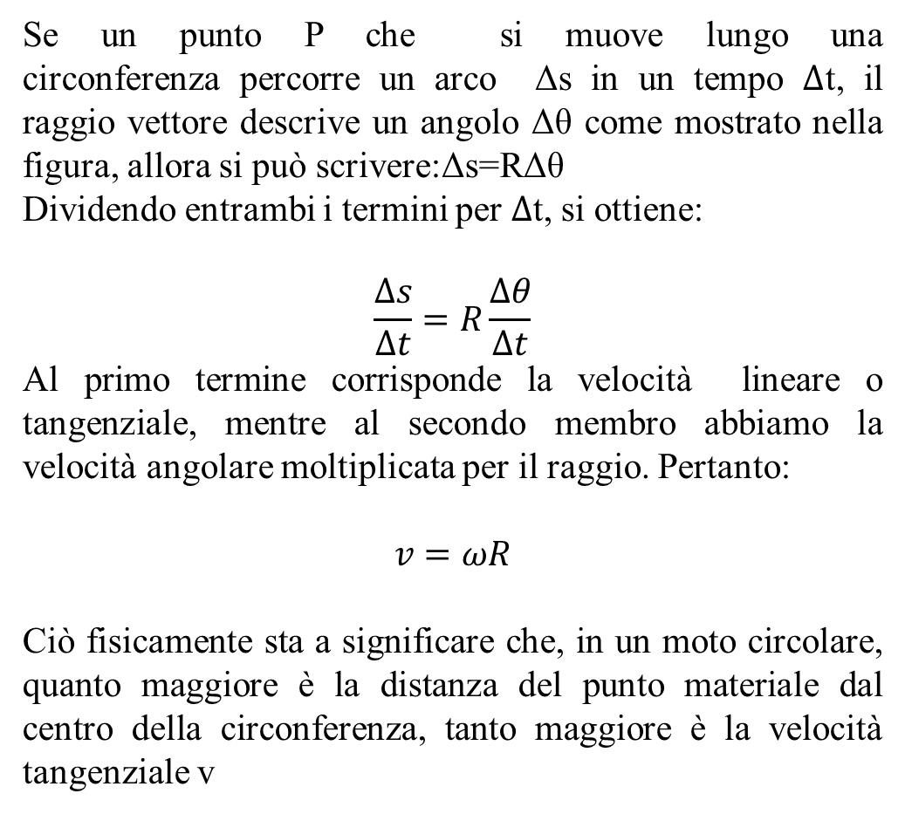
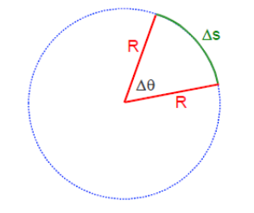
Grandezze angolari e lineari

Slide 6
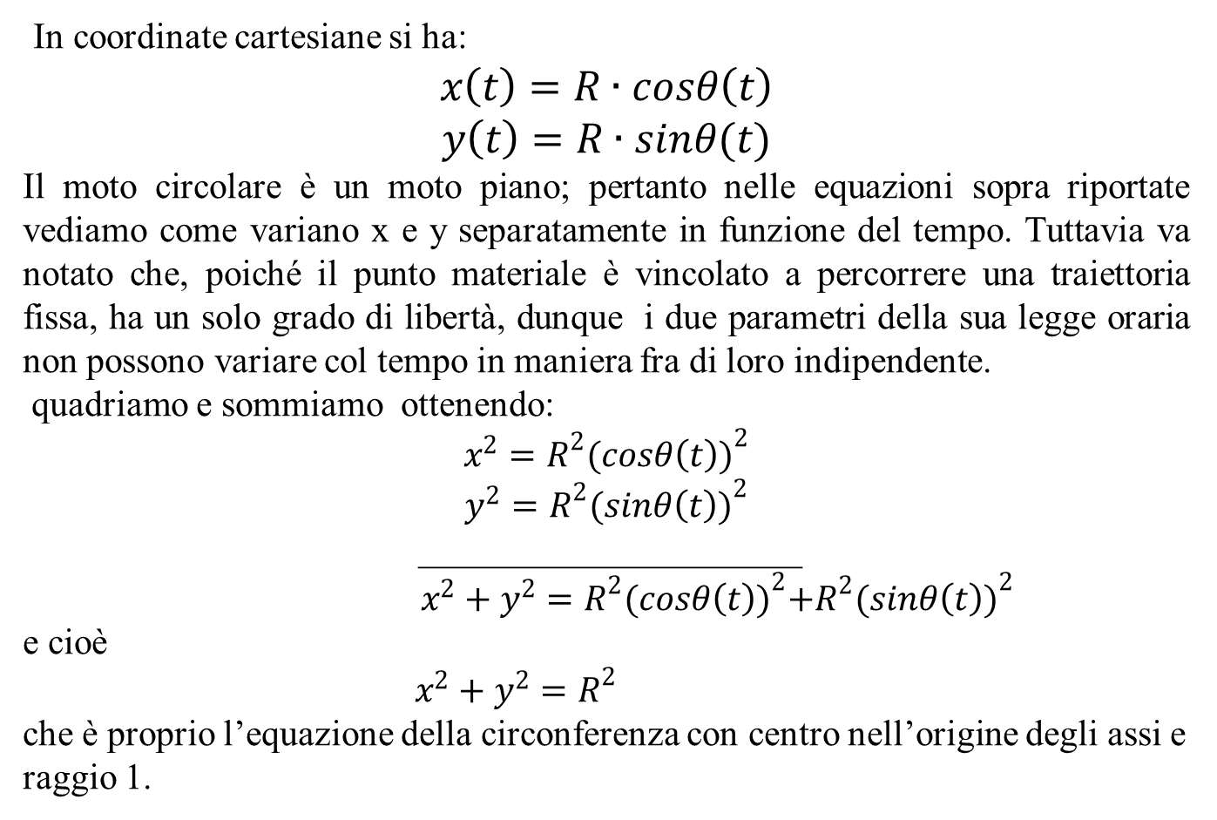
La legge oraria

Slide 7
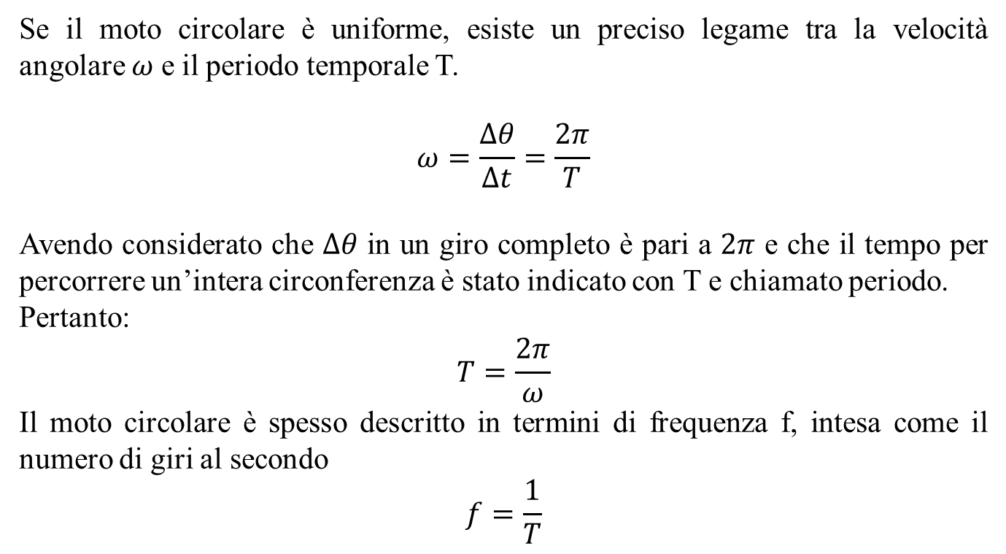
Il moto è periodico

Slide 8
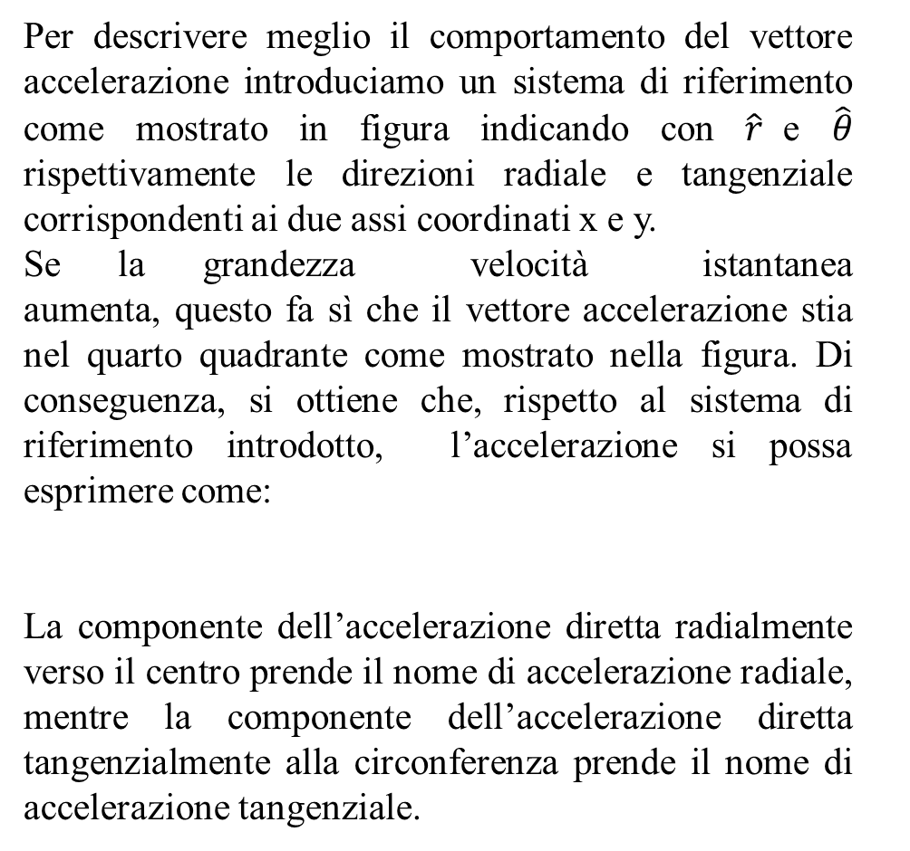
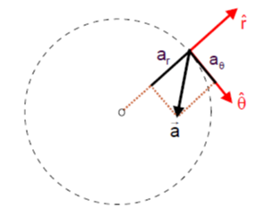
L’accelerazione

Slide 9
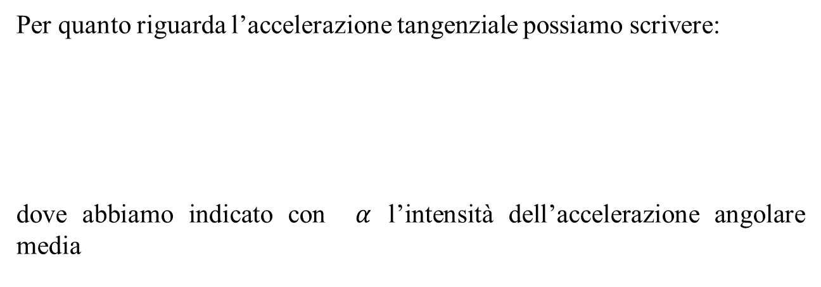

L’accelerazione tangenziale

Slide 10
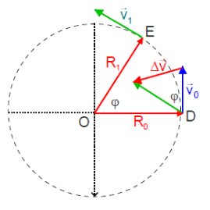
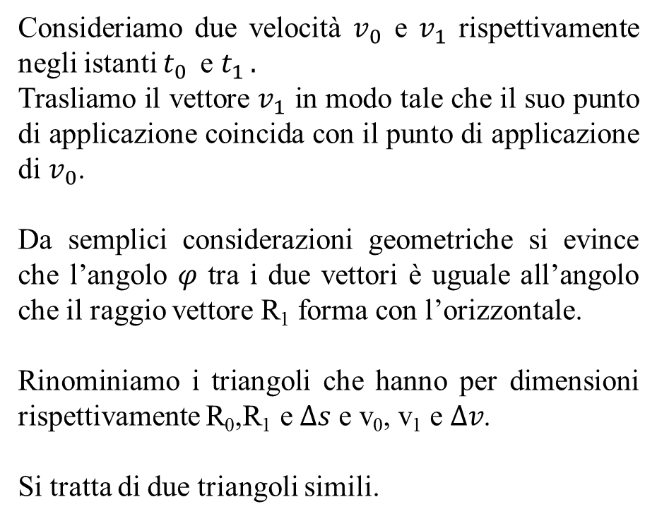
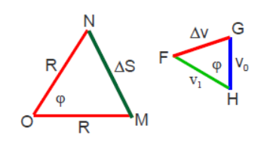
L’accelerazione centripeta

Slide 11
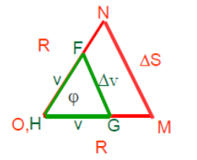
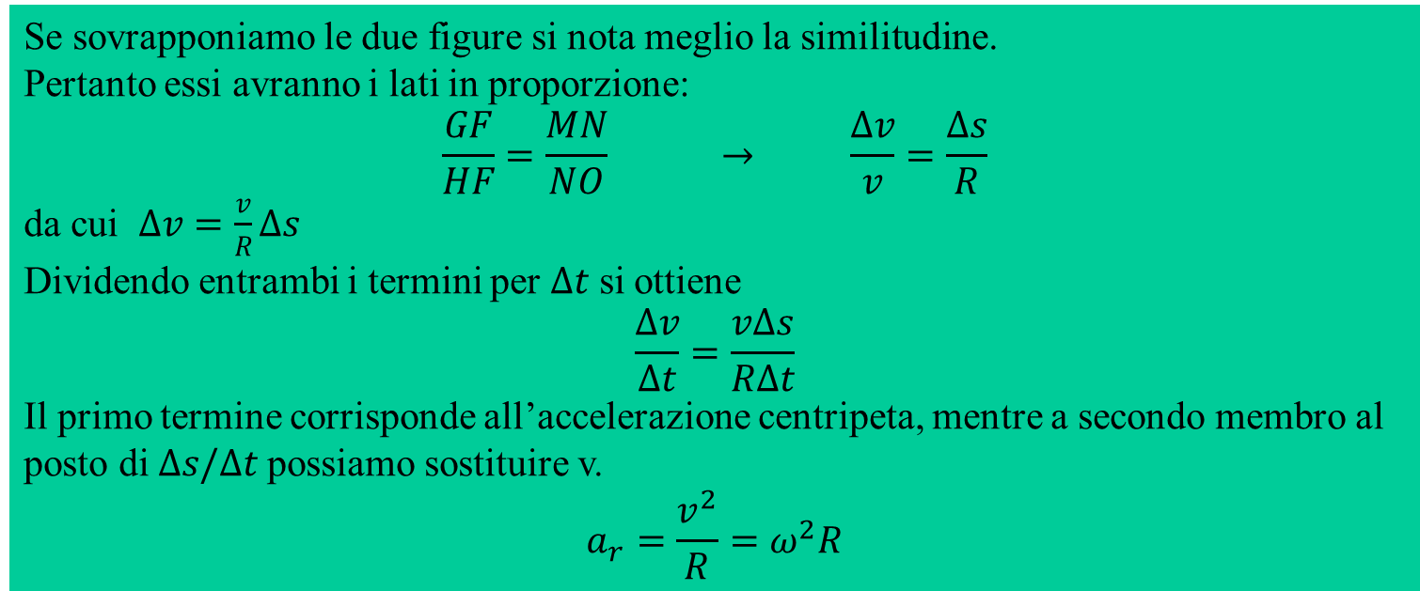
L’accelerazione centripeta

Slide 12
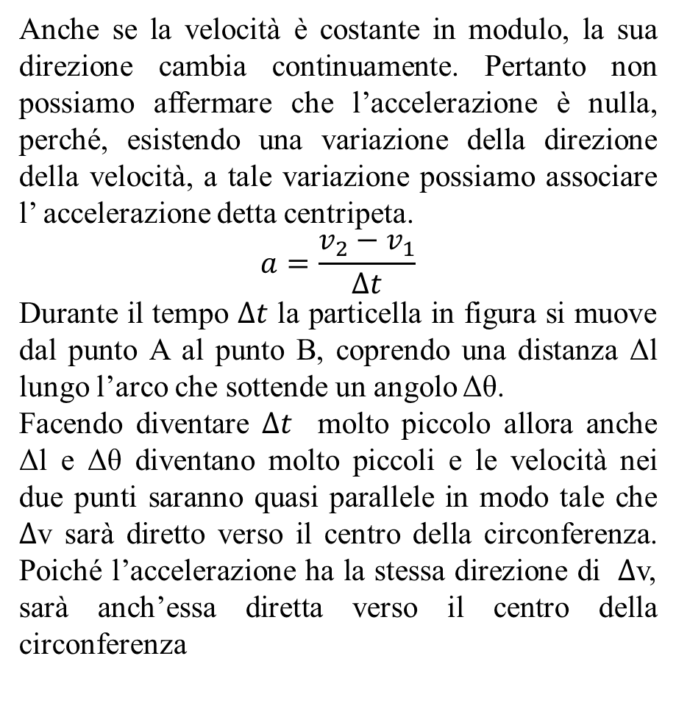
Il moto circolare uniforme

Slide 13
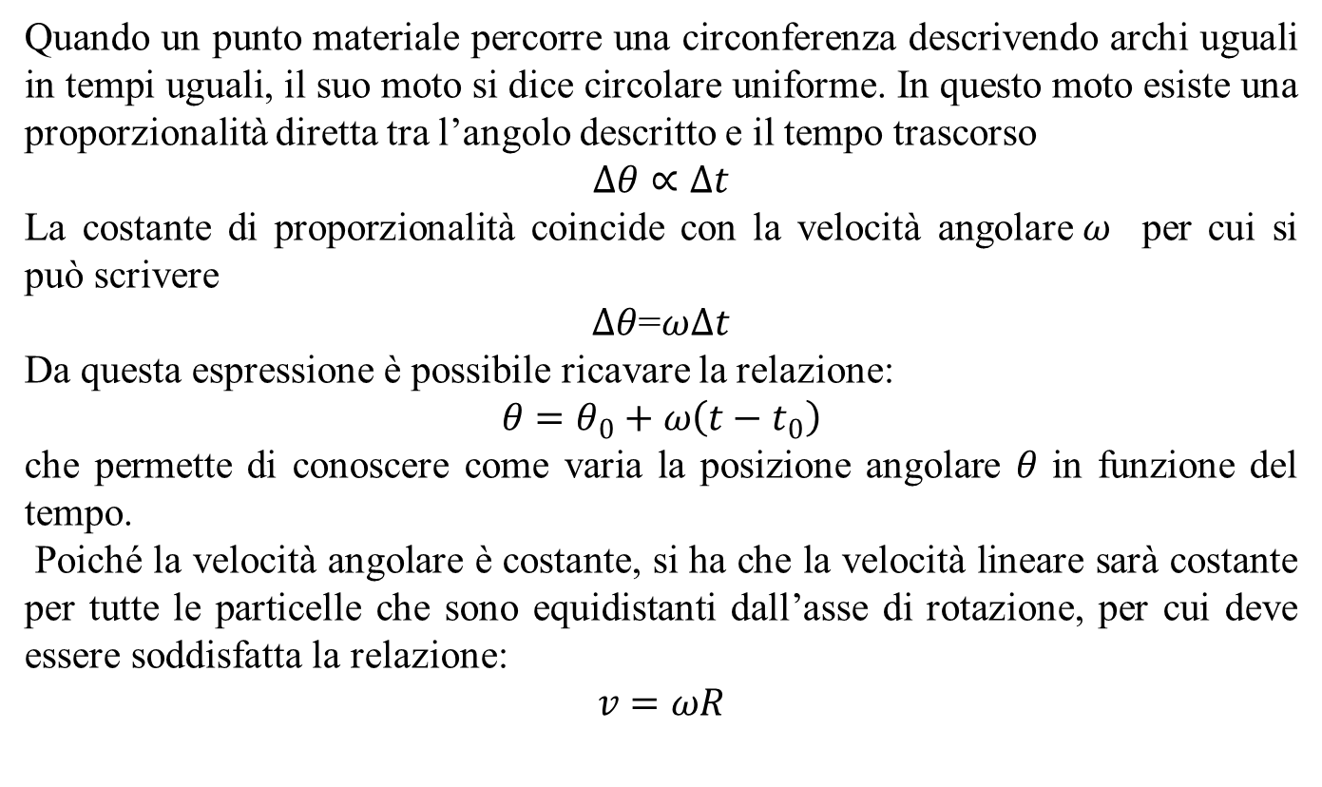
Il moto circolare uniforme

Slide 14
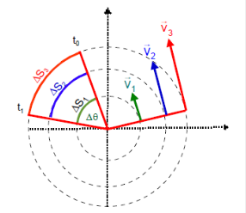
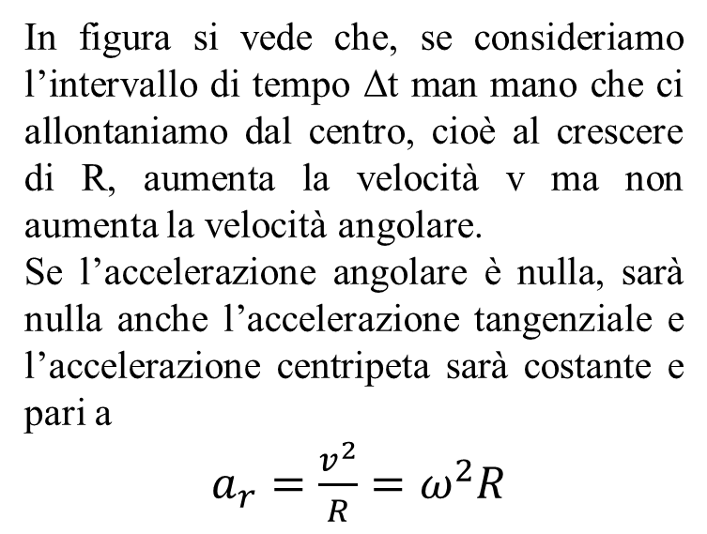
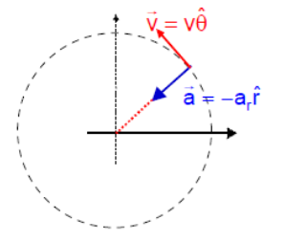
Il moto circolare uniforme

Slide 15
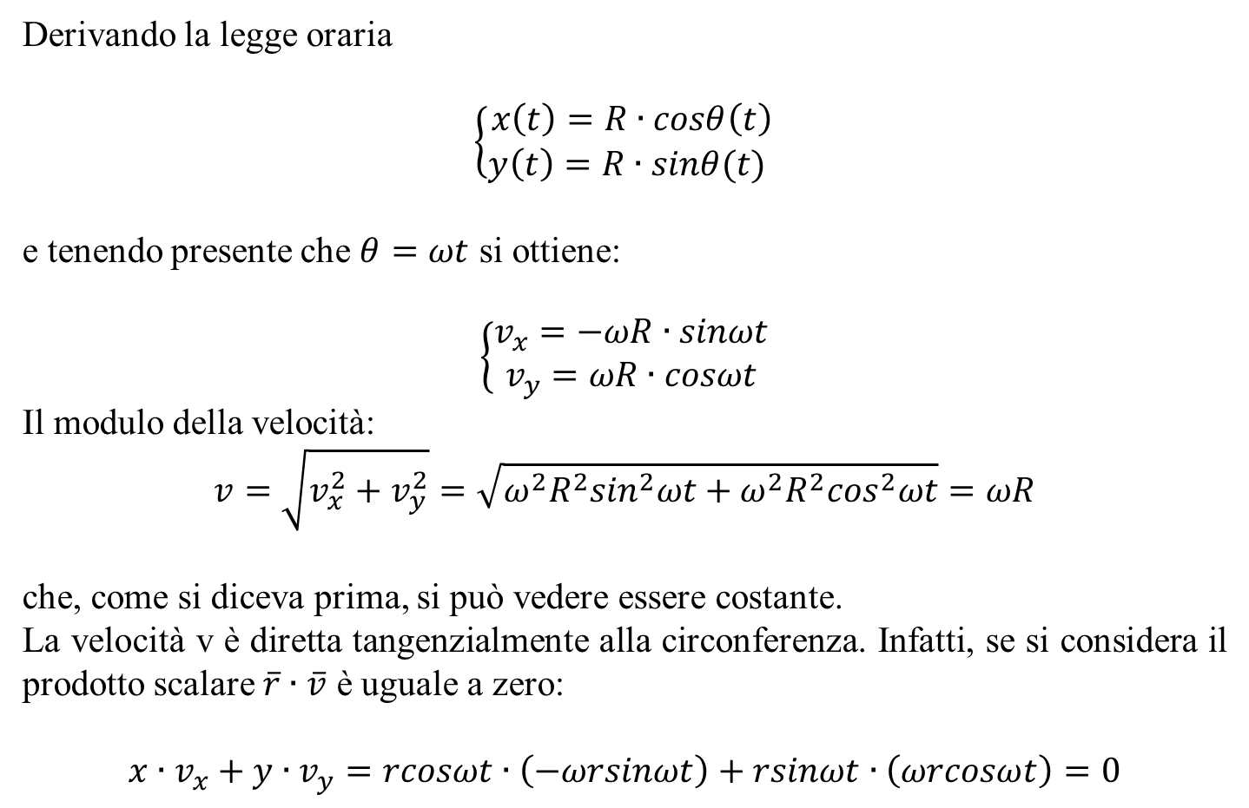
Dalla legge oraria alla velocità

Slide 16
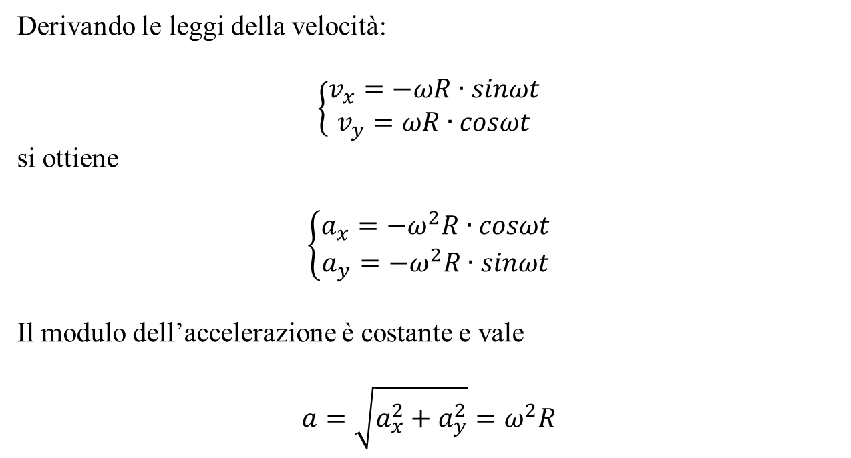
Dalla velocità all’accelerazione

Slide 17
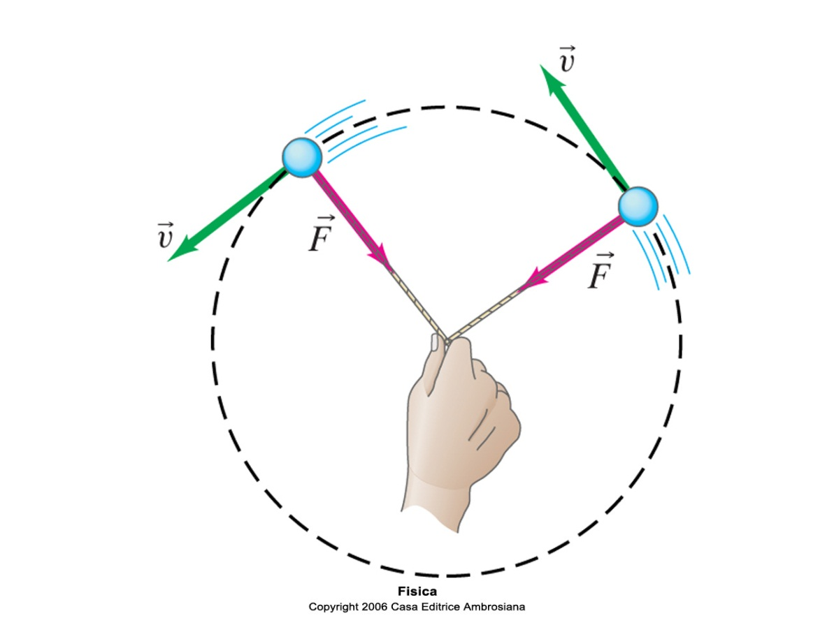
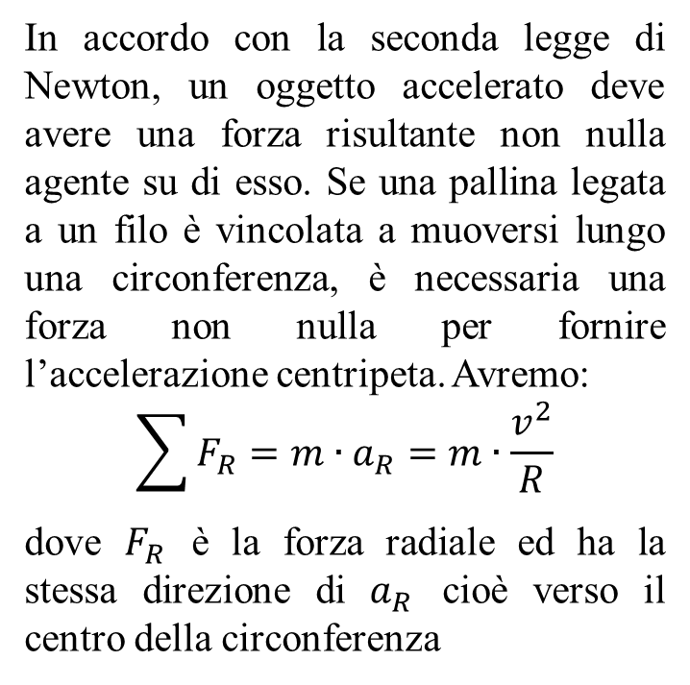
La dinamica del moto circolare
In accordo con la seconda legge di Newton, un oggetto accelerato deve avere una forza risultante non nulla agente su di esso. Se una pallina legata a un filo è vincolata a muoversi lungo una circonferenza, è necessaria una forza non nulla per fornire l’accelerazione centripeta. Avremo:
$$\sum{F_{R}=m∙a_{R}=m∙\frac{v^{2}}{R}}$$
dove $F_{R}$ è la forza radiale ed ha la stessa direzione di $a_{R}$ cioè verso il centro della circonferenza

Slide 18
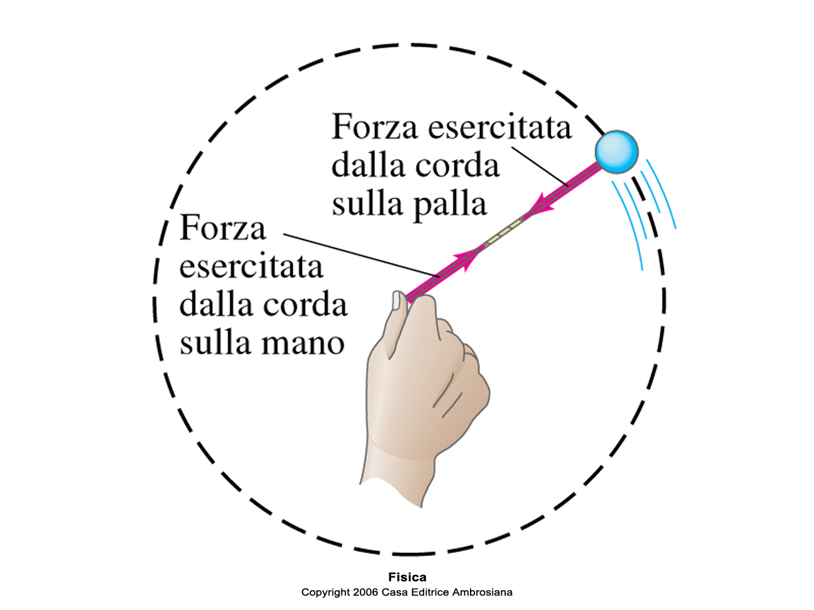
Comunemente si pensa, in modo erroneo, che un oggetto che si muova lungo una circonferenza abbia una forza agente su di esso diretta verso l’esterno, la cosiddetta forza centrifuga.
NON esiste nessuna forza (reale) diretta verso l’esterno.
Per costringere la palla a muoversi lungo la circonferenza si tira la corda verso l’interno ma la palla a sua volta esercita una forza uguale e contraria e questa è la forza «sentita» dalla mano

Slide 19
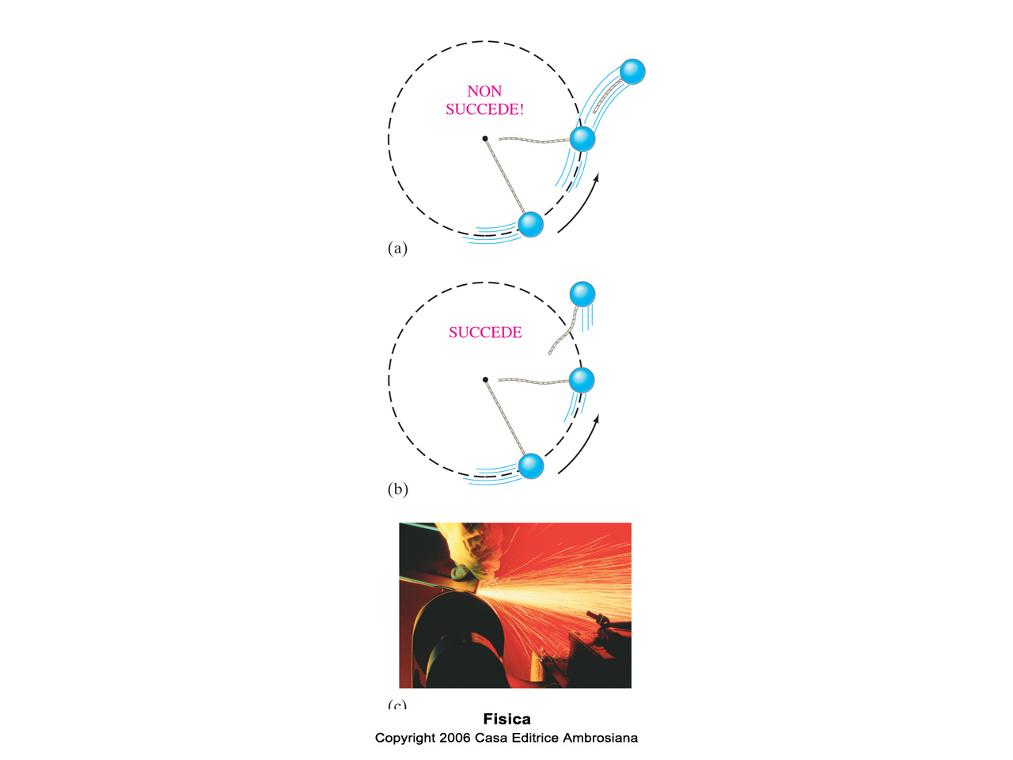
Se esistesse la forza centrifuga, la palla, appena rilasciata, volerebbe via.
In realtà, la palla si allontana tangenzialmente.
Sotto si può vedere come le scintille si allontanino lungo rette tangenti al bordo della ruota della mola

Slide 20
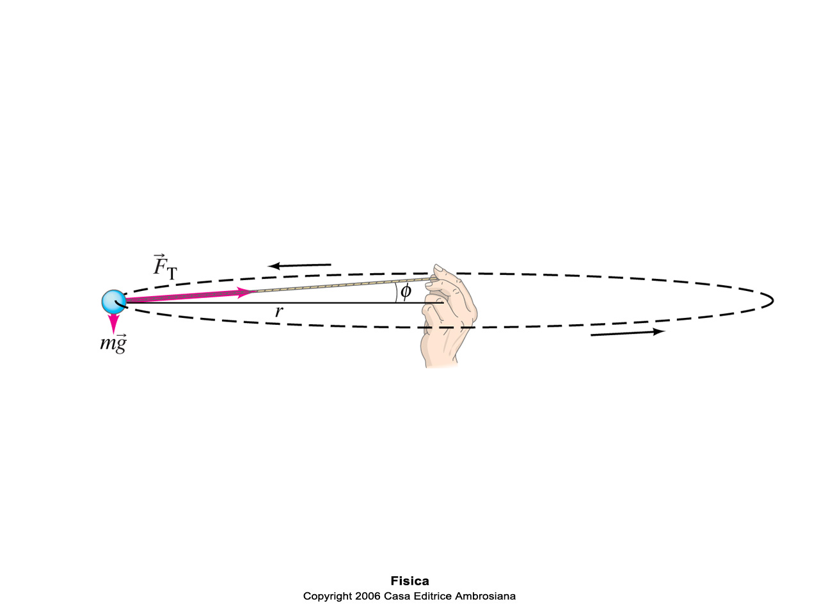
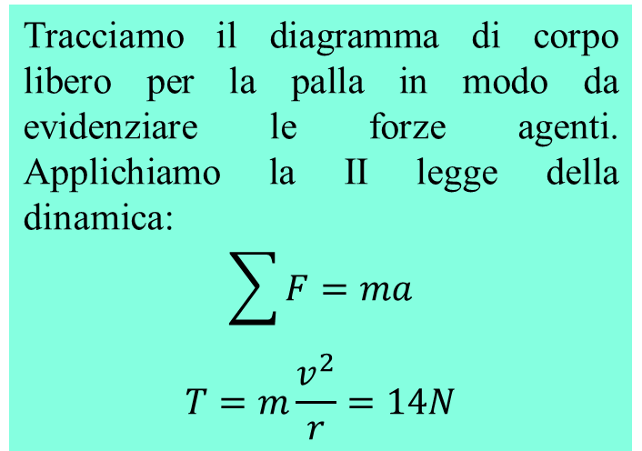
Palle che girano!
Si valuti la forza che una persona deve esercitare su una corda attaccata a una palla di 0,150Kg per farla roteare su una circonferenza orizzontale di raggio 0,600m. La palla compie 2 rivoluzioni al secondo
Tracciamo il diagramma di corpo libero per la palla in modo da evidenziare le forze agenti. Applichiamo la II legge della dinamica:
$$\sum{F}=ma$$
$$T=m\frac{v^{2}}{r}=14N$$

Slide 21
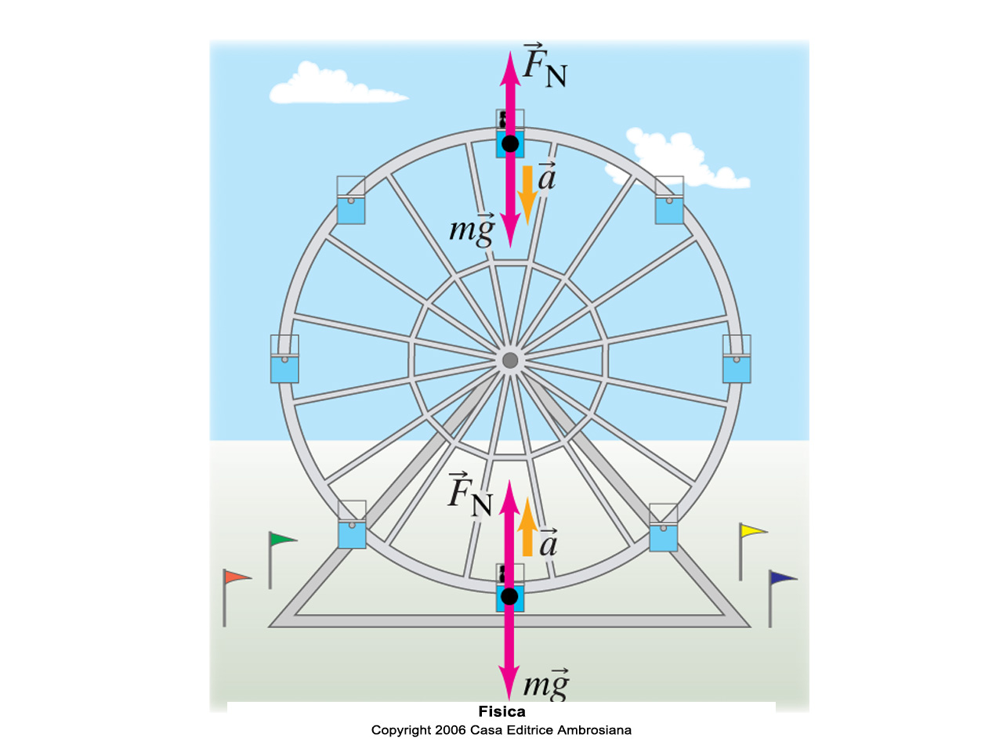
La ruota panoramica
Un turista, su una ruota panoramica, si muove descrivendo una circonferenza di raggio r a velocità costante v. La forza Normale che il seggiolino esercita sul turista nel punto più alto della circonferenza è minore, maggiore o uguale a quella che il seggiolino esercita nel punto più basso?

Slide 22
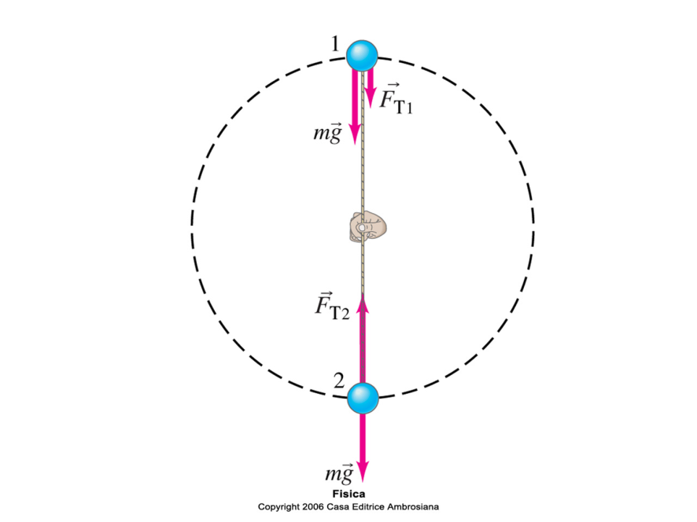
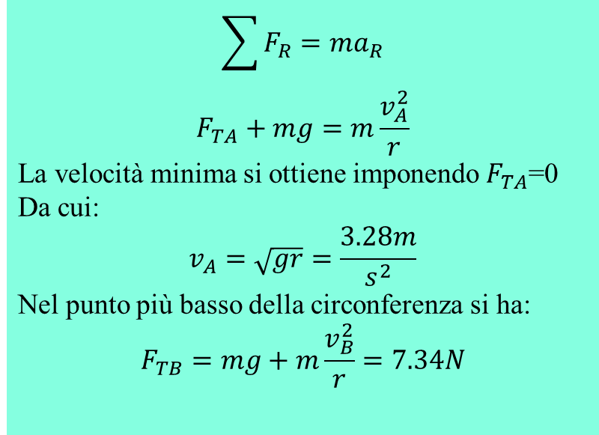
Massa legata a una corda
Una massa di 0,150 Kg è legata all’estremità di una corda lunga 1,10 m (di massa trascurabile) viene fatta roteare descrivendo una circonferenza. Si determini la velocità minima che la massa deve avere nel punto più alto della sua traiettoria, affinché possa continuare a muoversi descrivendo una circonferenza. Si calcoli la tensione della corda nel punto più basso della traiettoria assumendo che la massa si stia muovendo con una velocità doppia rispetto a quella calcolata nel punto precedente.
$$\sum{F_{R}=ma_{R}}$$
$$F_{TA}+mg=m\frac{v_{A}^{2}}{r}$$
La velocità minima si ottiene imponendo $F_{TA}$=0
Da cui:
$$v_{A}=\sqrt{gr}=\frac{3.28m}{s^{2}}$$
Nel punto più basso della circonferenza si ha:
$$F_{TB}=mg+m\frac{v_{B}^{2}}{r}=7.34N$$

Slide 23
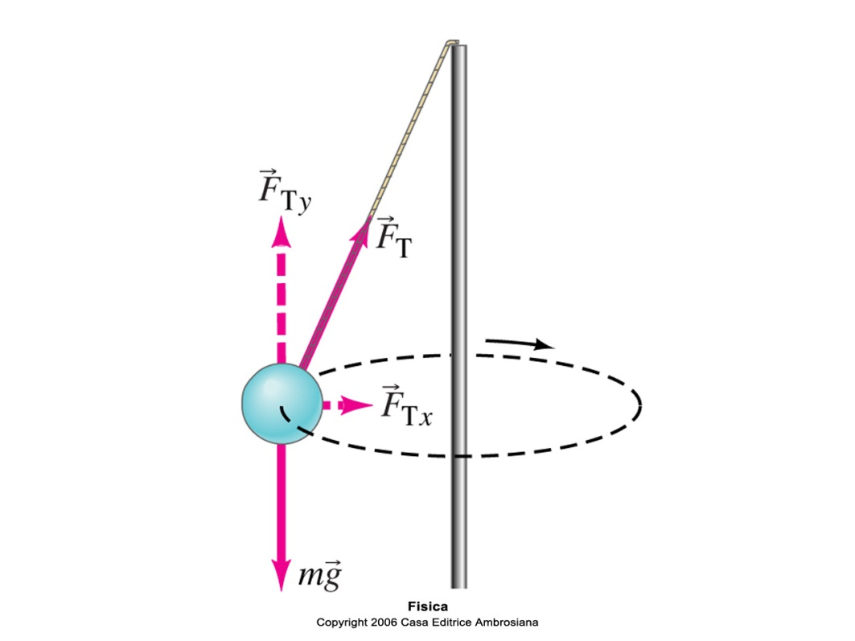
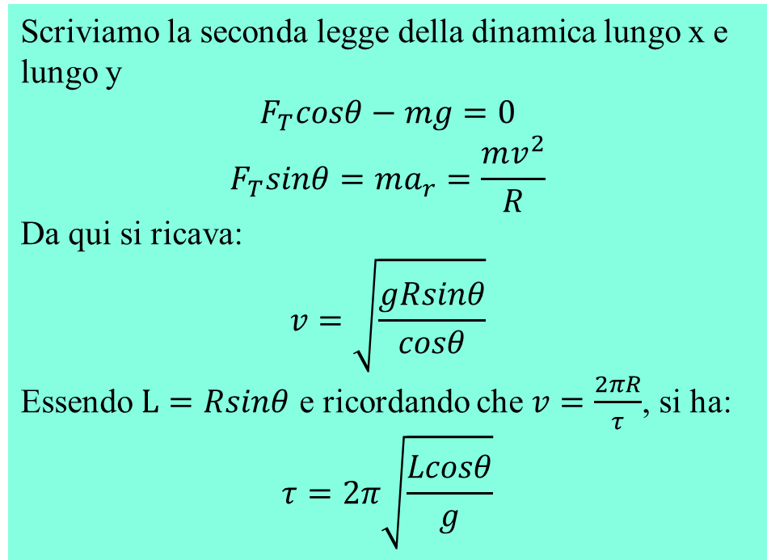
Il pendolo conico
Il pendolo conico è costituito da una massa m=1.5 Kg che si muove lungo una circonferenza orizzontale a velocità costante v legata a un estremo di una corda di lunghezza L. la corda forma un angolo di 37°. Mentre il peso percorre il cerchio, la corda genera la superficie di un cono. Trovare il periodo del pendolo.
Scriviamo la seconda legge della dinamica lungo x e lungo y
$$F_{T}cosθ−mg=0$$
$$F_{T}sinθ=ma_{r}=\frac{mv^{2}}{R}$$
Da qui si ricava:
$$v=\sqrt{\frac{gRsinθ}{cosθ}}$$
Essendo $L=Rsinθ$ e ricordando che $v=\frac{2πR}{τ}$, si ha:
$$τ=2π\sqrt{\frac{Lcosθ}{g}}$$

Slide 24
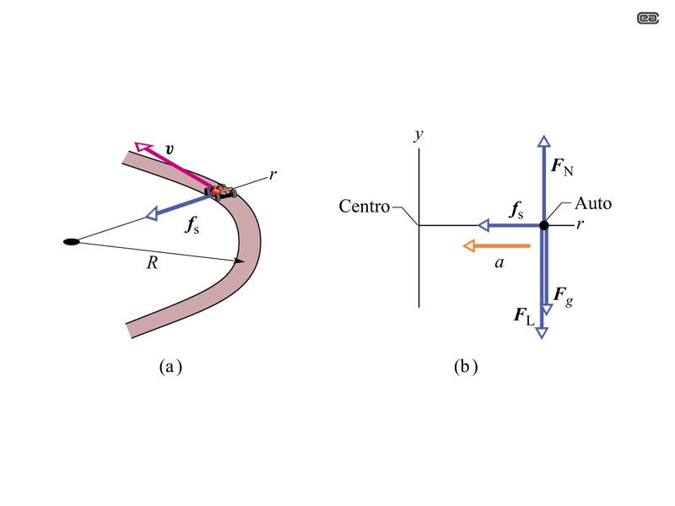
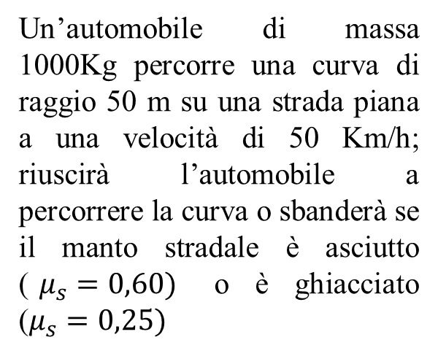
L’automobile che percorre una curva
In questa situazione si ha la sensazione di essere spinti verso l’esterno ma nessuna misteriosa forza centrifuga ci spinge. La strada esercita su un’automobile una forza verso l’interno (attrito contro i pneumatici) per mantenerla in un percorso circolare; a sua volta l’automobile esercita una forza verso l’interno su passeggeri
Un’automobile di massa 1000Kg percorre una curva di raggio 50 m su una strada piana a una velocità di 50 Km/h; riuscirà l’automobile a percorrere la curva o sbanderà se il manto stradale è asciutto ($μ_{s}=0,60)$ o è ghiacciato ($μ_{s}=0,25)$

Slide 25

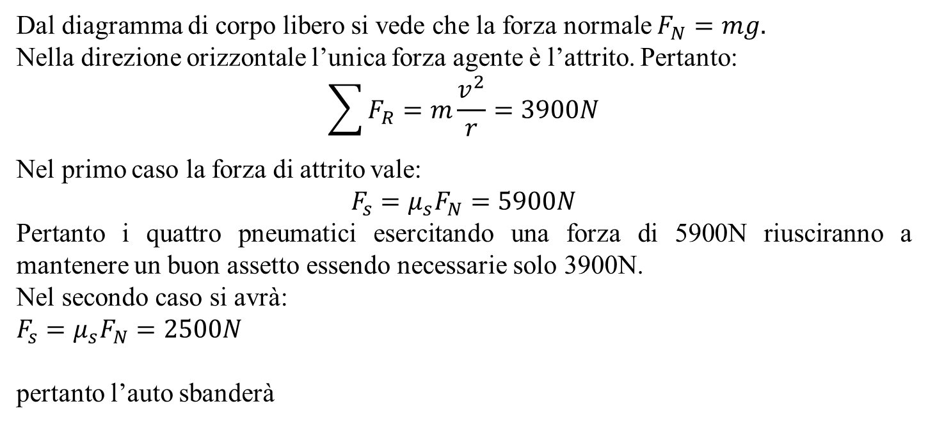
Sbandare in curva
Dal diagramma di corpo libero si vede che la forza normale $F_{N}=mg.$
Nella direzione orizzontale l’unica forza agente è l’attrito. Pertanto:
$$\sum{F_{R}=m\frac{v^{2}}{r}}=3900N$$
Nel primo caso la forza di attrito vale:
$$F_{s}=μ_{s}F_{N}=5900N$$
Pertanto i quattro pneumatici esercitando una forza di 5900N riusciranno a mantenere un buon assetto essendo necessarie solo 3900N.
Nel secondo caso si avrà:
$$F_{s}=μ_{s}F_{N}=2500N$$
pertanto l’auto sbanderà

Slide 26
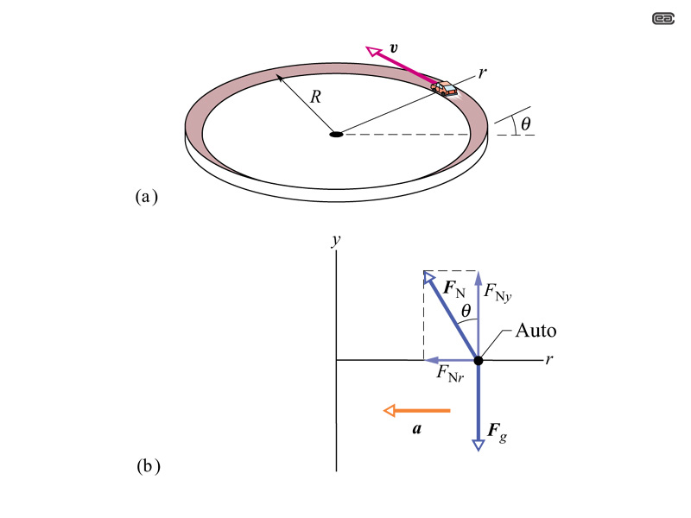
Curva sopraelevata
Si determini l’angolo di sopraelevazione della strada in modo che nessun attrito sia necessario per mantenere in strada un’automobile che percorra una curva di raggio r con velocità costante v. Cosa succede all’auto nel caso in cui il raggio sia 50 m e la velocità sia 50 Km/h.

Slide 27
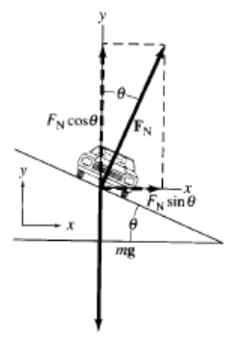
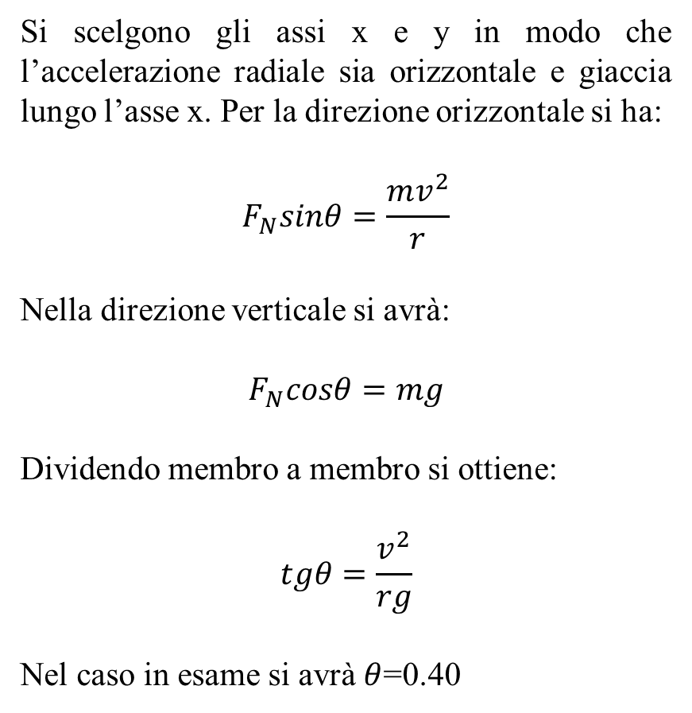
Si scelgono gli assi x e y in modo che l’accelerazione radiale sia orizzontale e giaccia lungo l’asse x. Per la direzione orizzontale si ha:
$$F_{N}sinθ=\frac{mv^{2}}{r}$$
Nella direzione verticale si avrà:
$$F_{N}cosθ=mg$$
Dividendo membro a membro si ottiene:
$$tgθ=\frac{v^{2}}{rg}$$
Nel caso in esame si avrà $θ$=0.40

Slide 28
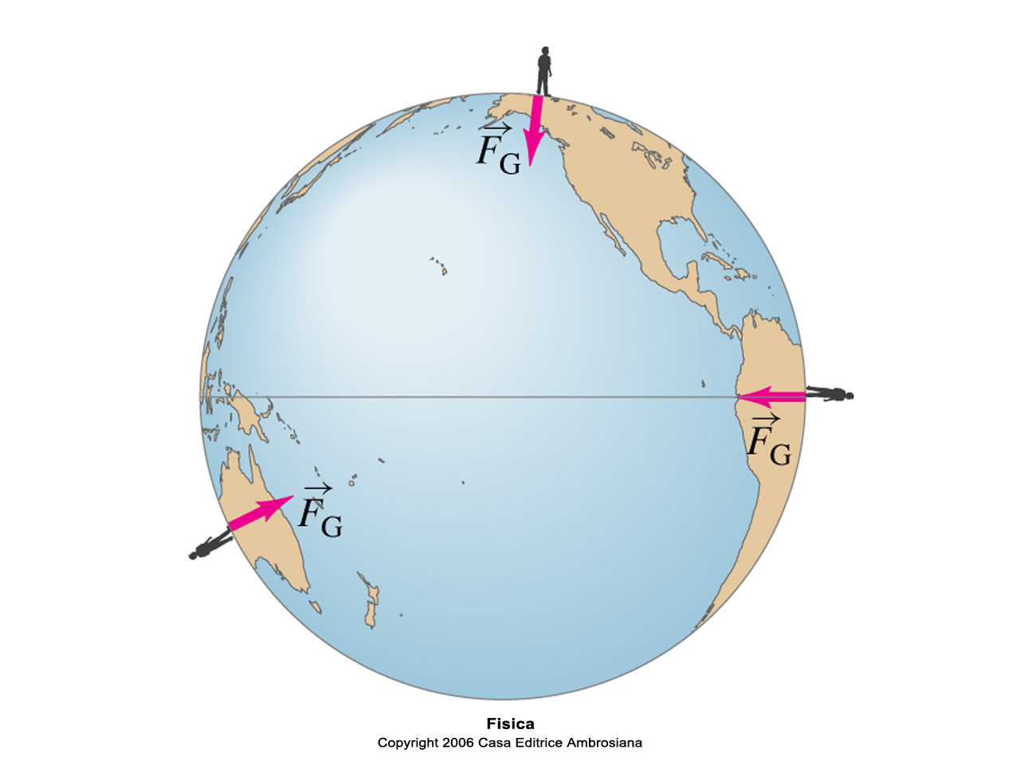
Newton
In aggiunta allo sviluppo delle tre leggi del moto, Newton esaminò il moto dei pianeti e della Luna. In particolare egli si domandava quale fosse la natura della forza che doveva agire per mantenere la Luna nella sua orbita quasi circolare intorno alla Terra. N. indagò anche il problema della gravità. Poiché i corpi che cadono accelerano, N. giunse alla conclusione che dovesse esistere una forza esercitata su di esso, questa forza deve essere esercitata da qualche altro corpo. Ogni oggetto sulla Terra avverte la forza di gravità sempre diretta verso il centro della Terra.

Slide 29
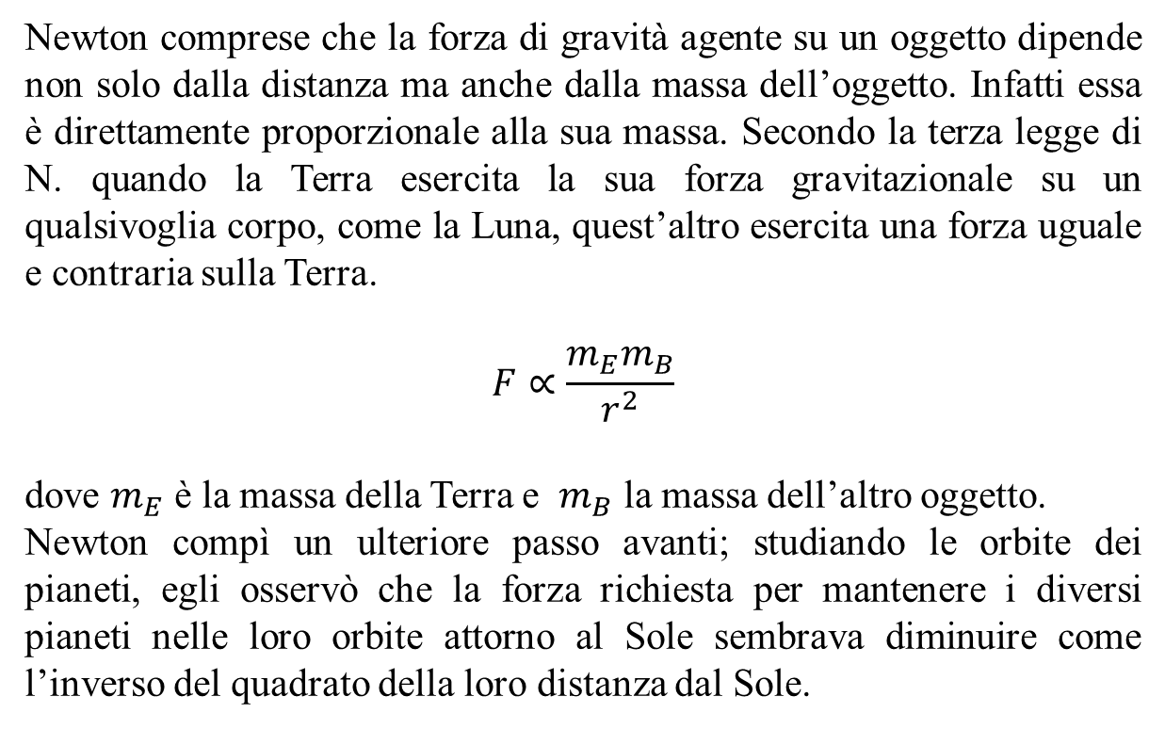
La legge di gravitazione universale
Newton comprese che la forza di gravità agente su un oggetto dipende non solo dalla distanza ma anche dalla massa dell’oggetto. Infatti essa è direttamente proporzionale alla sua massa. Secondo la terza legge di N. quando la Terra esercita la sua forza gravitazionale su un qualsivoglia corpo, come la Luna, quest’altro esercita una forza uguale e contraria sulla Terra.
$$F∝\frac{m_{E}m_{B}}{r^{2}}$$
dove $m_{E}$ è la massa della Terra e $m_{B}$ la massa dell’altro oggetto.
Newton compì un ulteriore passo avanti; studiando le orbite dei pianeti, egli osservò che la forza richiesta per mantenere i diversi pianeti nelle loro orbite attorno al Sole sembrava diminuire come l’inverso del quadrato della loro distanza dal Sole.

Slide 30
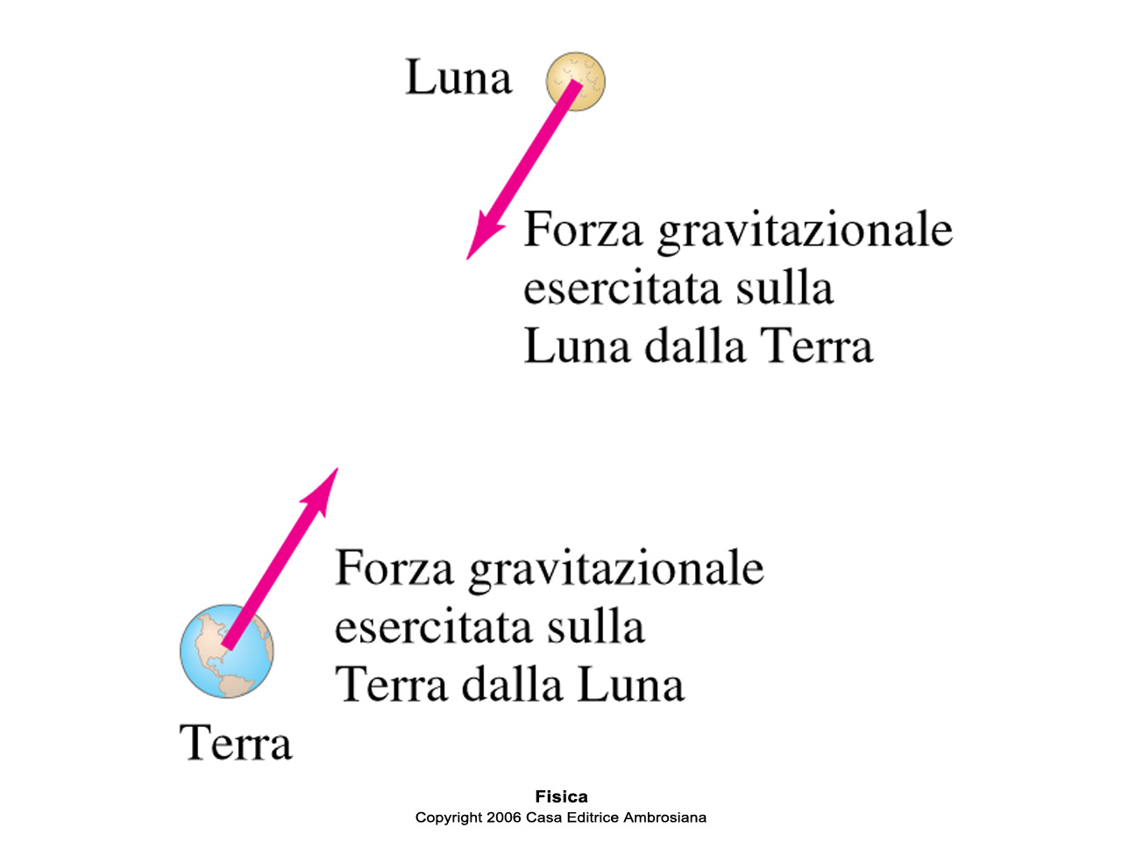
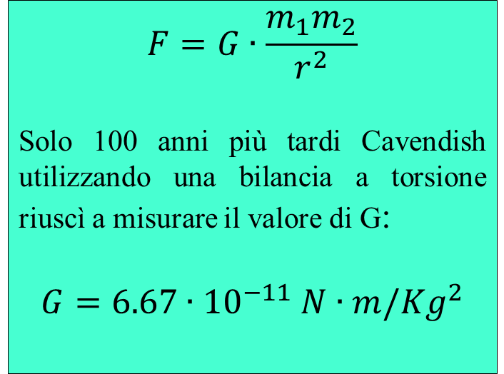
La legge di gravitazione universale
$$F=G∙\frac{m_{1}m_{2}}{r^{2}}$$
Solo 100 anni più tardi Cavendish utilizzando una bilancia a torsione riuscì a misurare il valore di G:
$$G=6.67∙{10}^{−11} N∙m/{Kg}^{2}$$

Slide 31
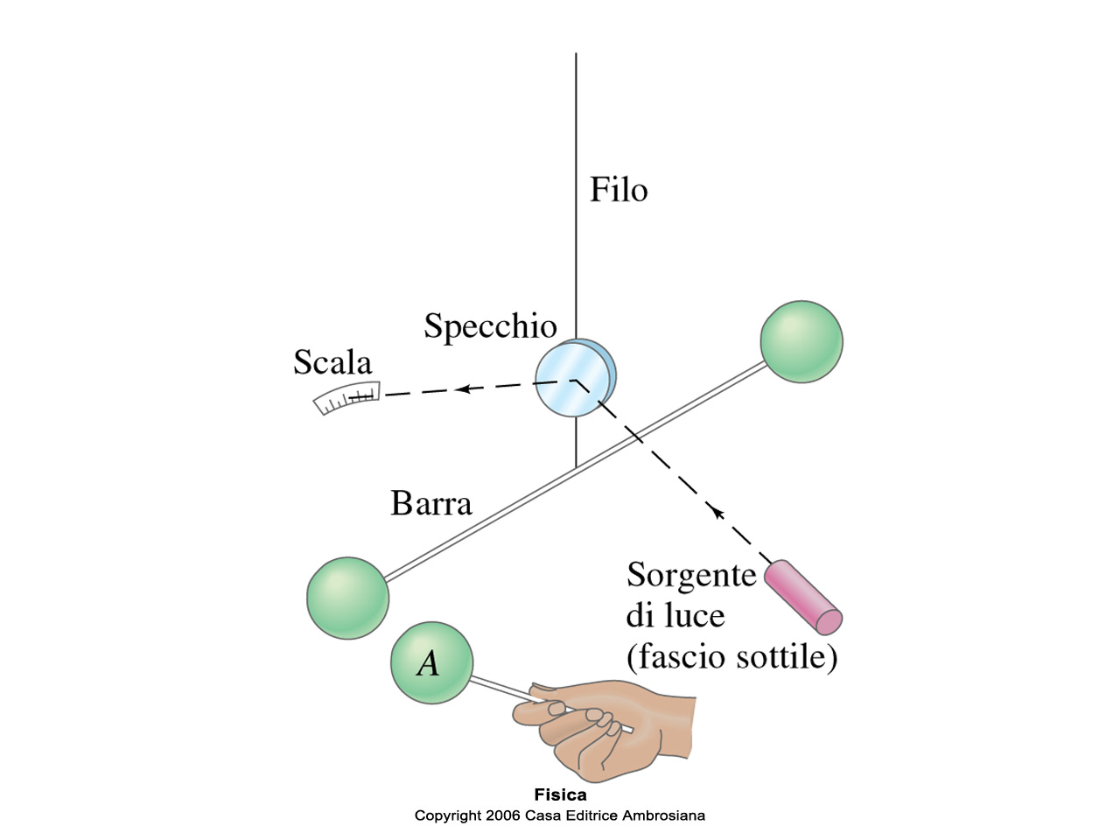
Bilancia di torsione

Slide 32
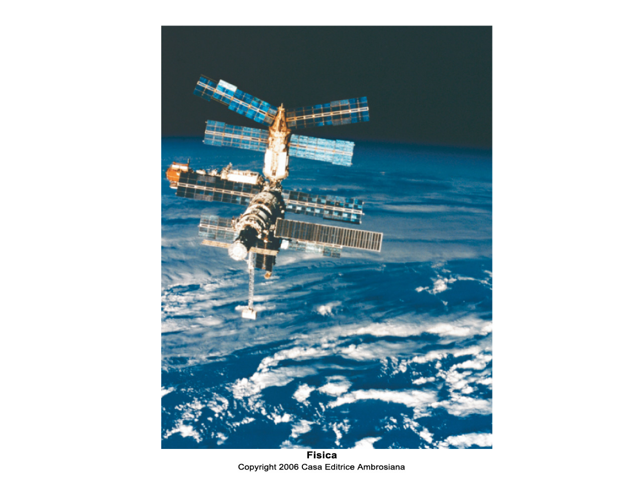

Slide 33
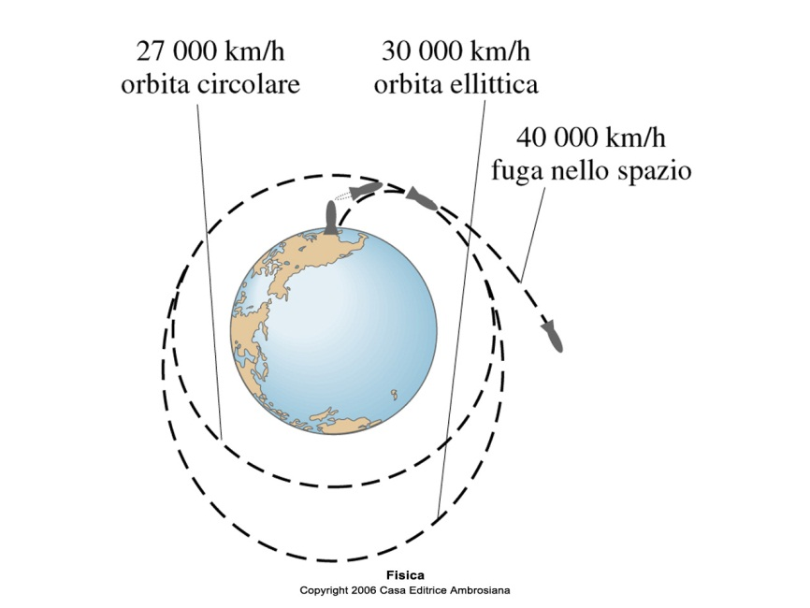
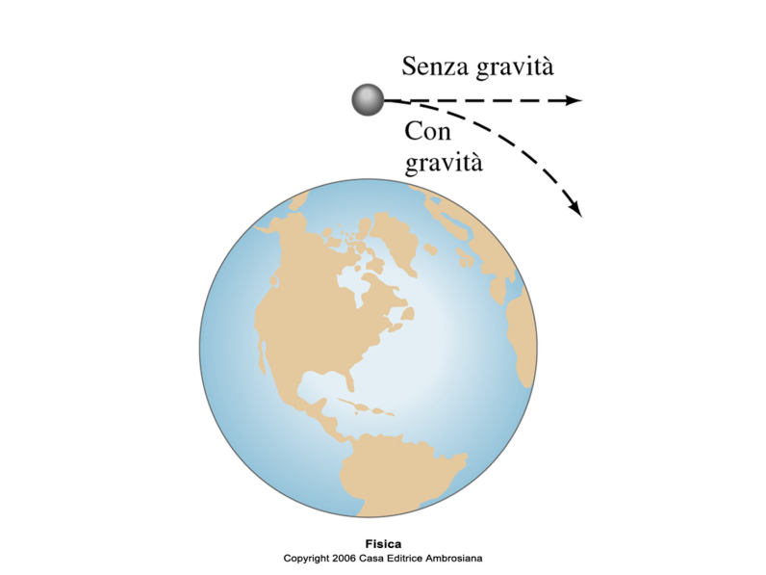
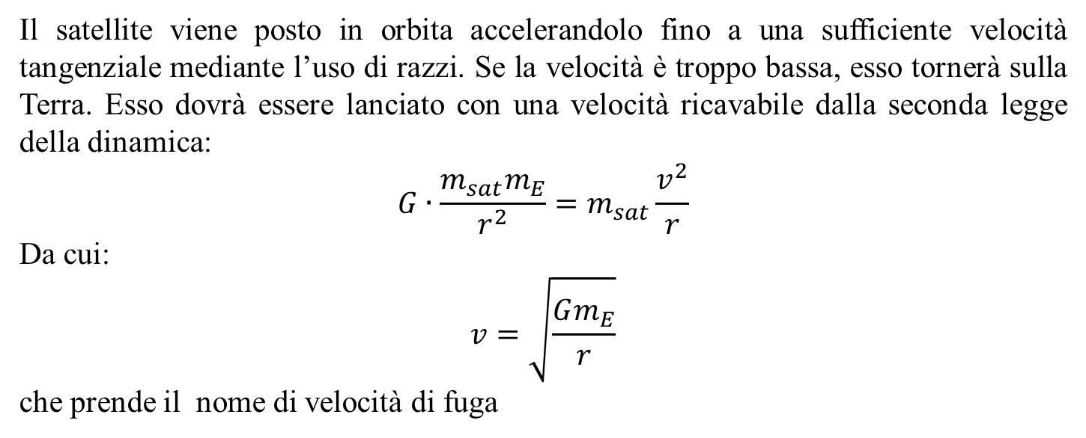
I satelliti artificiali
Il satellite viene posto in orbita accelerandolo fino a una sufficiente velocità tangenziale mediante l’uso di razzi. Se la velocità è troppo bassa, esso tornerà sulla Terra. Esso dovrà essere lanciato con una velocità ricavabile dalla seconda legge della dinamica:
$$G∙\frac{m_{sat}m_{E}}{r^{2}}=m_{sat}\frac{v^{2}}{r}$$
Da cui:
$$v=\sqrt{\frac{Gm_{E}}{r}}$$
che prende il nome di velocità di fuga

Slide 34
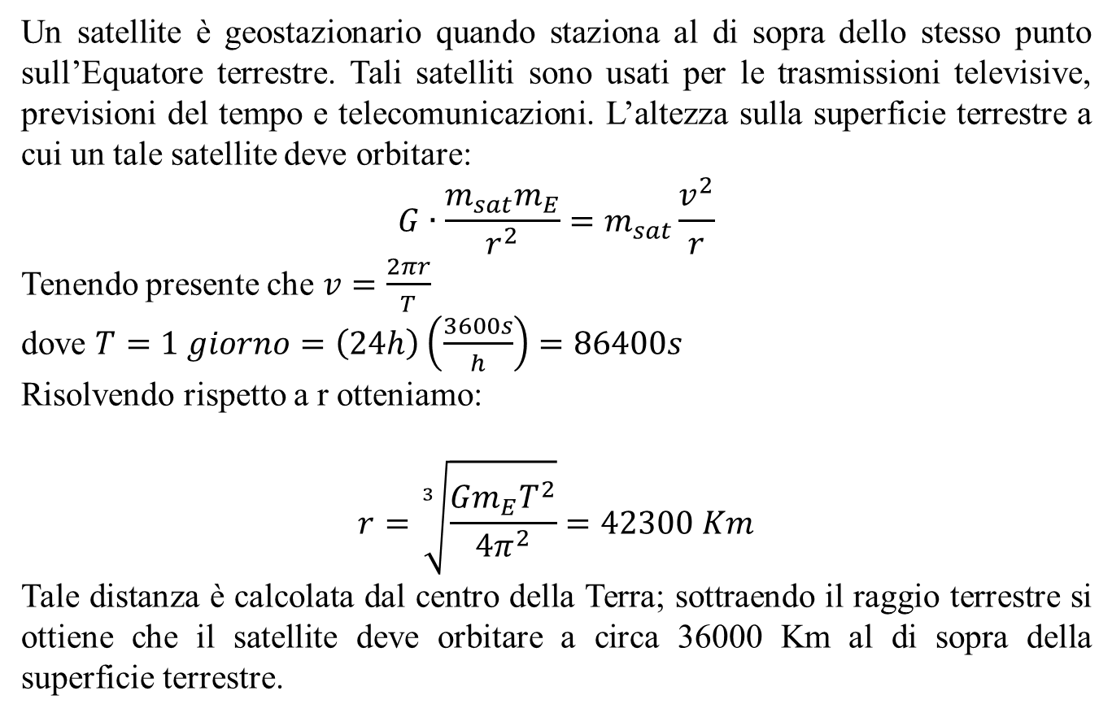
I satelliti geostazionari
Un satellite è geostazionario quando staziona al di sopra dello stesso punto sull’Equatore terrestre. Tali satelliti sono usati per le trasmissioni televisive, previsioni del tempo e telecomunicazioni. L’altezza sulla superficie terrestre a cui un tale satellite deve orbitare:
$$G∙\frac{m_{sat}m_{E}}{r^{2}}=m_{sat}\frac{v^{2}}{r}$$
Tenendo presente che $v=\frac{2πr}{T}$
dove $T=1 giorno=\left(24h\right)\left(\frac{3600s}{h}\right)=86400s$
Risolvendo rispetto a r otteniamo:
$$r=\sqrt[3]{\frac{Gm_{E}T^{2}}{4π^{2}}}=42300 Km$$
Tale distanza è calcolata dal centro della Terra; sottraendo il raggio terrestre si ottiene che il satellite deve orbitare a circa 36000 Km al di sopra della superficie terrestre.

Slide 35
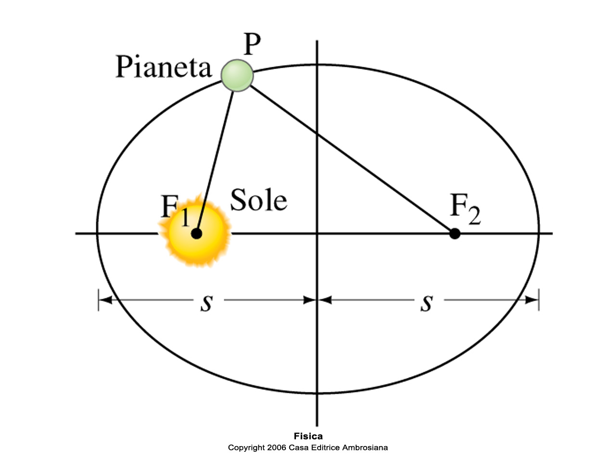
I legge di Keplero

Slide 36
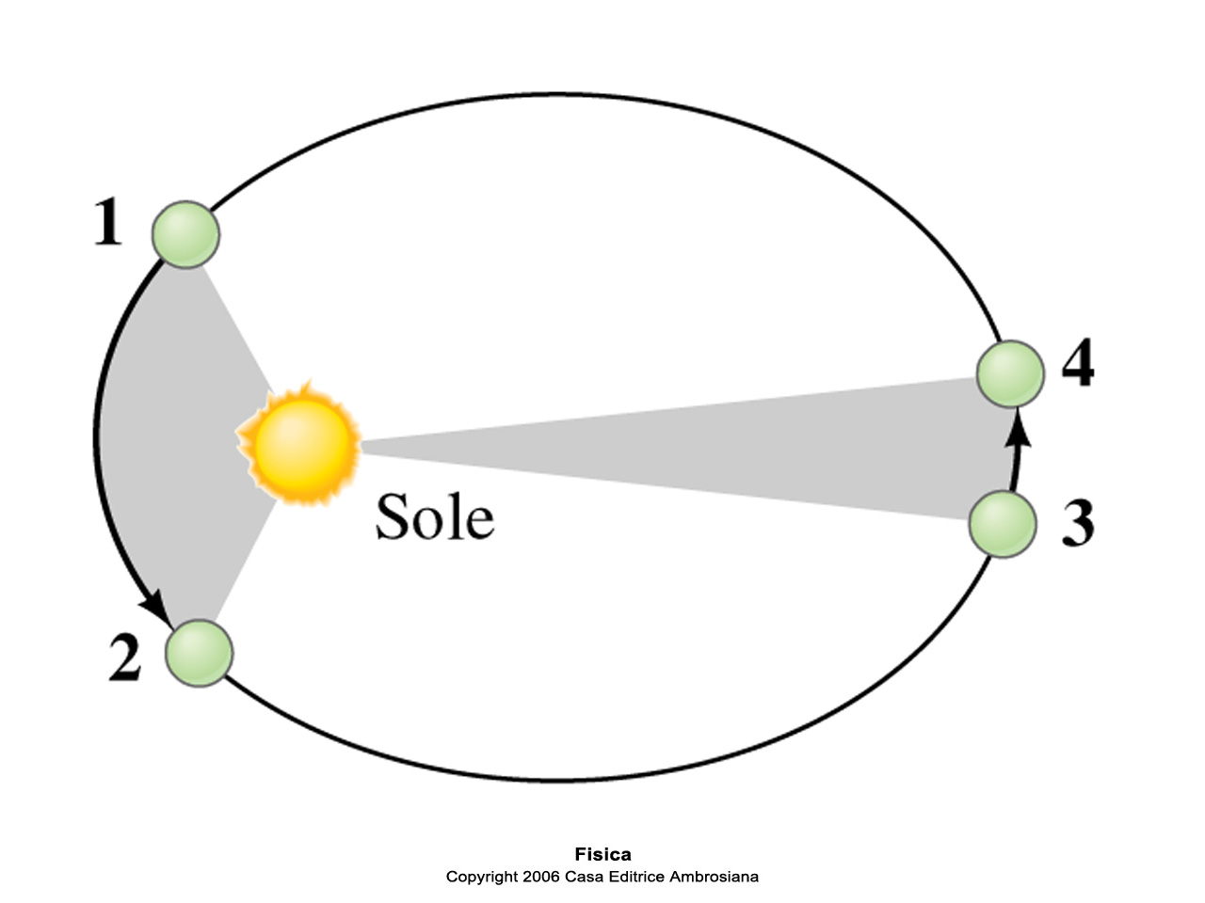
II legge di Keplero

Slide 37

III legge di Keplero
Per ogni pianeta si ha:
$$\frac{r^{3}}{T^{2}}=cost$$

Slide 38


Slide 39


Un disco piatto (massa M) si muove su una circonferenza su un tavolo ad aria, senza attrito ed è trattenuto in tale orbita da una corda a cui è legata una massa pendente (massa m) attraverso un foro centrale. Si dimostri che la velocità del disco è:
$$v=\sqrt{\frac{mgR}{M}}$$

Slide 40

Due masse m1 ed m2 connesse tra loro ad un punto centrale mediante funi ruotano a una frequenza f su una superficie orizzontale priva di attrito a distanze r1 ed r2 rispettivamente. Derivare una espressione algebrica per la tensione in ogni tratto di fune

Slide 41

Tarzan pensa di superare una gola oscillando appeso a una liana. Se le sue braccia sono in grado di esercitare una forza di 1400 N sulla fune, qual è la massima velocità che può sopportare nel punto più basso della sua traiettoria? La sua massa è 80 Kg e la liana è lunga 4.8 m

Slide 42

Il pilota di un aviogetto fa compiere al suo aereo un giro della morte verticale. Se l’aviogetto si muove a una velocità di 1500 Km/h nel punto più basso, determinare il raggio minimo della circonferenza affinché l’accelerazione centripeta nel punto più basso non superi i 6.0g. Calcolare anche il peso effettivo di un pilota di 80 Kg nel punto più basso e nel punto più alto

